Slide 1
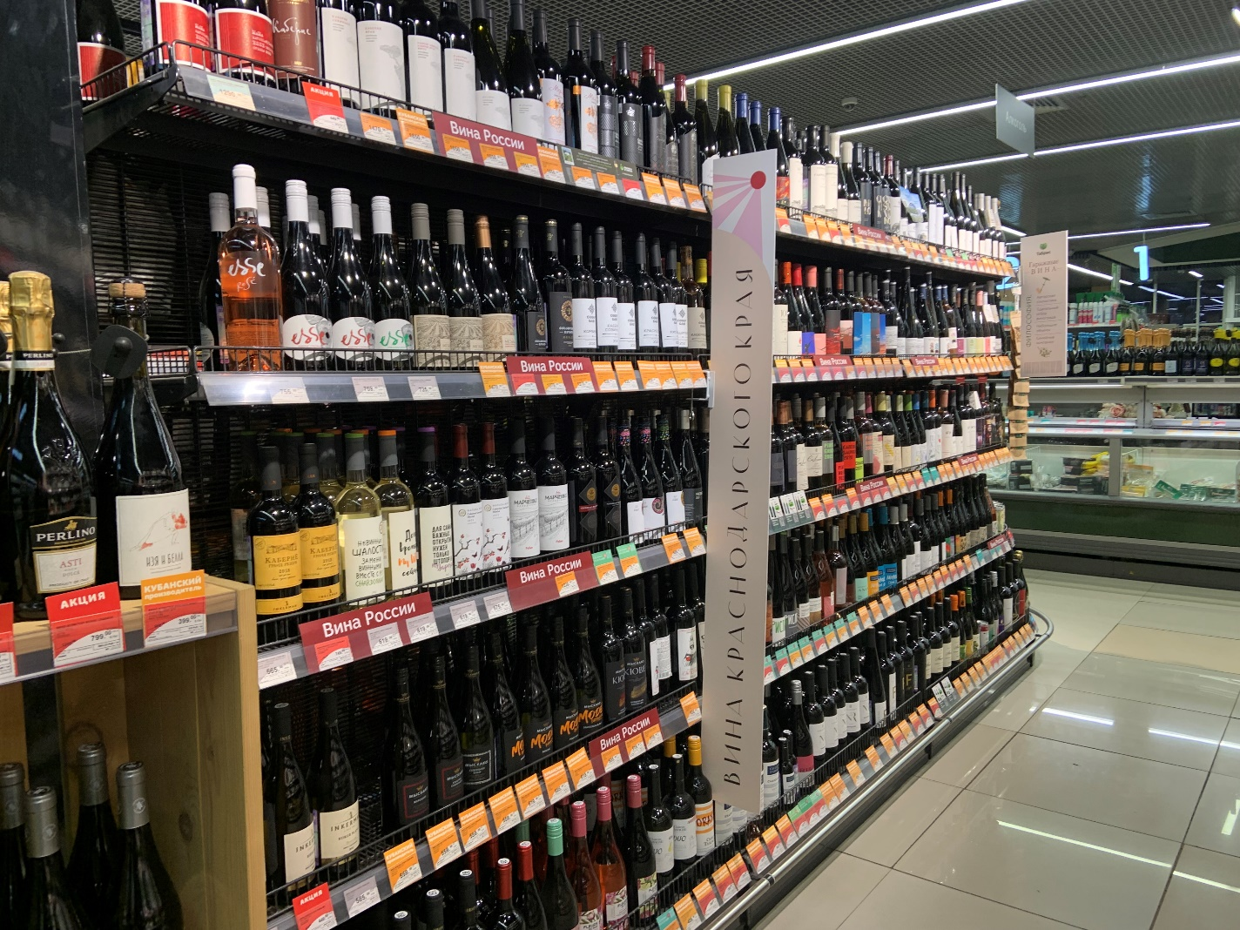
Магазин «Табрис» г. Краснодар

Slide 2

Ресторан «НА ЮГА» г.-к. Анапа

Slide 3
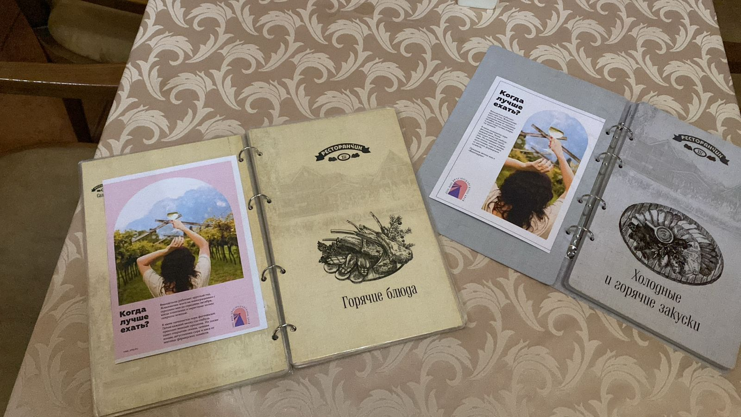
«Ресторанчик» г. Горячий Ключ

Slide 4
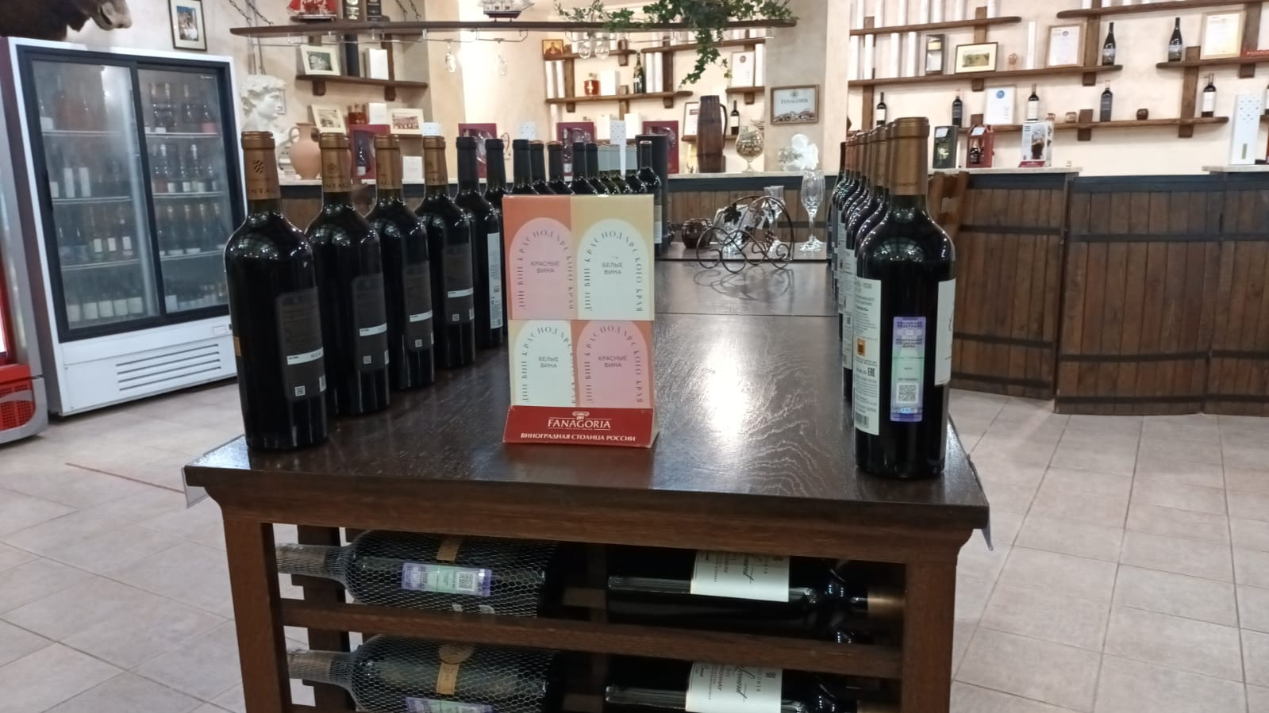
Объект розничной торговли (магазин) «Фанагория» ООО «Агат», расположенный по адресу: Темрюкский район, ст-ца Тамань, ул. Карла Маркса, д. 88 (1-й этаж)

